Slide 1
2.3 复域模型——传递函数
传递函数的定义
典型环节的传递函数
传递函数的性质和物理意义
传递函数的表示方式和术语
自动控制系

Slide 2
引 言
控制系统的微分方程：是在时域描述系统动态性能的数学模型，在给定外作用及初始条件下，求解微分方程可以得到系统的输出响应。但微分方程的求解，特别是高阶方程，非常困难；而且当系统中某个参数变化或者结构形式改变时，便需要重新列写并求解微分方程，不便于对系统进行分析和设计 。
传递函数：对线性常微分方程进行拉氏变换，得到的系统在复数域的数学模型为传递函数。
传递函数是复域变量s的代数方程，求解方便；它不仅可以表征系统的动态特性，而且可以研究系统的结构或参数变化对系统性能的影响。
传递函数是经典控制理论中最基本也是最重要的概念
自动控制系

Slide 3
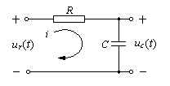
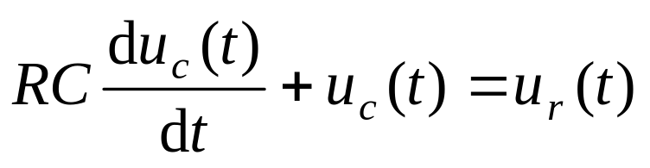
2.3.1 传递函数的定义
如图所示的RC电路中，求输入电压u_{r}(t)与输出电压u_{c}(t)之间的关系。
对上述微分方程两端进行拉氏变换，并考虑电容上的初始电压u_{c}(0)，得
自动控制系

Slide 4
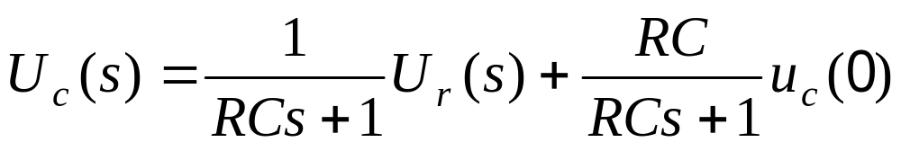
式中 U_{c}(s)—— 输出电压u_{c}(t)的拉氏变换；
U_{r}(s)—— 输入电压u_{r}(t)的拉氏变换
由上式求出U_{c}(s)的表达式
当输入为阶跃电压u_{r}(t)= u₀·1(t)时，对U_{c}(s)求拉氏反变换，即得u_{c}(t)的变化规律
自动控制系

Slide 5
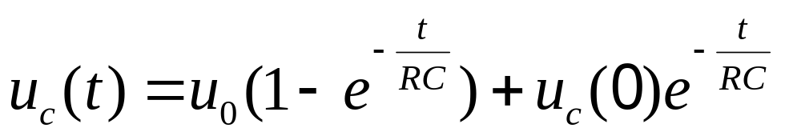
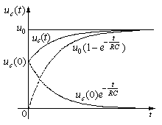
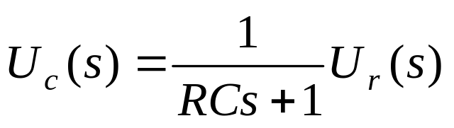
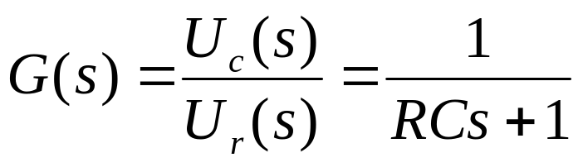
式中第一项称为零状态响应，它是由u_{r}(t)决定的分量；第二项称为零输入响应，它是由初始电压u_{c} (0)决定的分量。
如果把初始电压u_{c}(0)也视为一个输入作用，则根据线性系统的叠加原理，可以分别研究在输入电压u_{r} (t)和初始电压u_{c} (0)作用时，电路的输出响应。若u_{c}(0)=0，则有
自动控制系

Slide 6
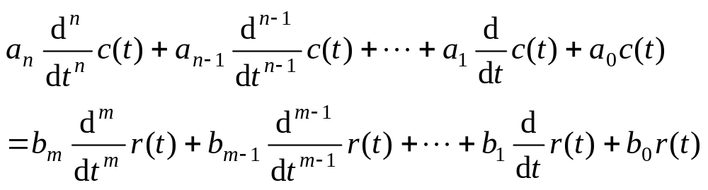
由上式看出，当初始电压为零时，无论输入电压u_{r}(t)是什么形式，电路输出响应的象函数与输入电压的象函数之比G(s)，是一个只与电路结构及参数有关的函数
传递函数定义为：线性定常系统，在零值初始条件下，系统(或元件)输出拉氏变换和输入拉氏变换之比。
若线性定常系统由下述n阶微分方程描述
式中c(t)是系统输出量，r(t)是系统输入量，a₀，a₁，…，a_{n}，b₀，b₁，…，b_{m}是与系统结构参数有关的常系数
自动控制系

Slide 7
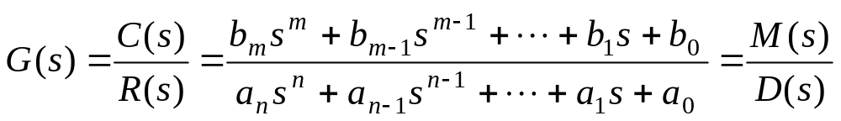
令C(s)=L[c(t)]，R(s)=L[r(t)]，在初始条件为零时，对上式进行拉氏变换 ，可得该系统的传递函数
关于零初始条件说明两点：
  输入量在t>0时才作用在系统上；
  输入量在加于系统之前，系统为稳态，即在t=0⁻时输出及其所有导数项为零
问题：为什么可以讨论零初始条件情况？
  传递函数主要研究的输入对输出的关系。
  表现形式简单。
当初始条件不为零，怎么办？
  首先可以把初始状态作为一个恒值输入。
  线性系统的叠加性
自动控制系

Slide 8
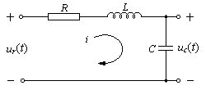
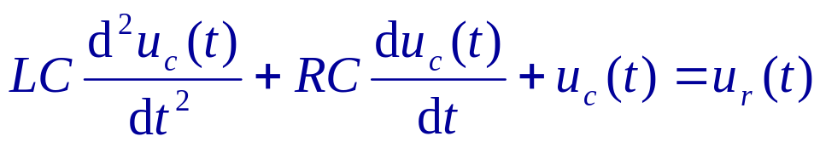
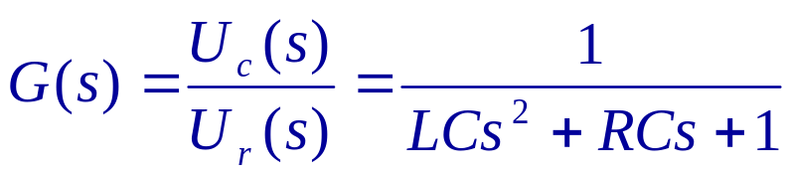
例：重看R-L-C电路
已建立的微分方程为
对两边求拉式变换，并令初始条件为零，则有
根据传递函数的定义
实际上，微分方程和传递函数有对应关系，即将d/dt用s代替，当然一定是在零初始条件下。
自动控制系

Slide 9
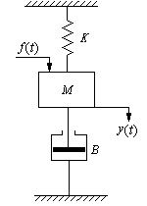
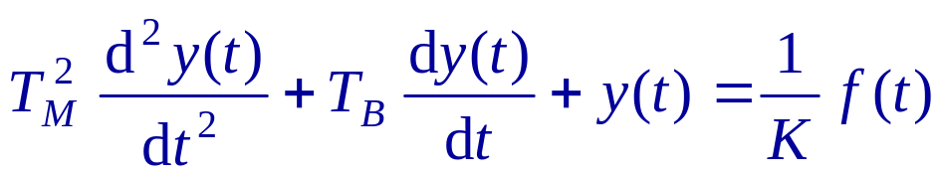
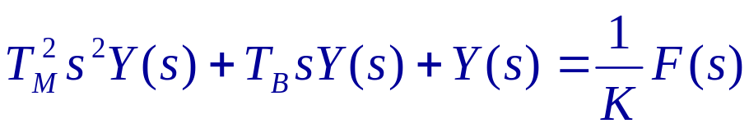
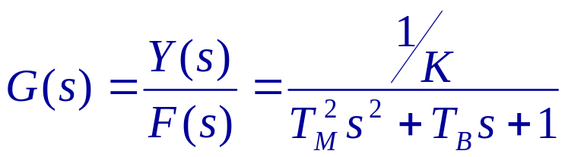
例，再重看机械位移系统
已建立的微分方程为
将d/dt用s代替，则有
根据传递函数的定义
如果参数选择的合适的话，这个系统的传递函数与R-L-C网络的传递函数一样，称为相似系统。
自动控制系

Slide 10
2.3.2 传递函数的性质和物理意义
关于传递函数性质：
  只适合线性定常系统；
  传递函数式是复变量s的有理分式；m≤n。
  传递函数由系统或元件的参数和结构决定，与外加输入和初始状态无关；
  传递函数代表了输入和输出之间的关系，不能提供系统内部结构信息；称为“黑箱”模型。
  若传递函数已知，针对不同的输入，可以研究系统输出和响应；
  C(s)=G(s)R(s)，再通过反拉式变换求出c(t).
  只适合一个输入和一个输出，多输入多输出需要传递函数阵来表示。
自动控制系

Slide 11
关于传递函数的物理意义
讨论当初始条件为零， r(t)=δ(t) 时系统的输出c(t)。
此时将c(t) 称为系统的单位脉冲响应。
此时R(s)=1,那么
G(s)=C(s)
C(s)=L [c(t)]＝G(s)
结论：一个系统的传递函数就是这个系统单位脉冲响应的拉氏变换。
传递函数可以表征系统的动态性能。
自动控制系

Slide 12
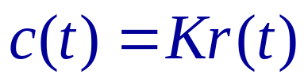
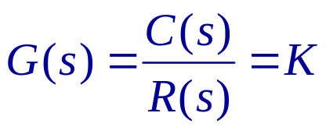
2.3.3 典型环节的传递函数
1、比例环节
r(t)
1
根据定义，两边求拉氏变换得
C(s)=KR(s)
0
c(t)
t
K
比例环节又称为无惯性环节或放大环节。
t
自动控制系

Slide 13
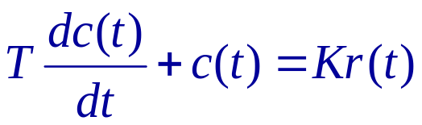
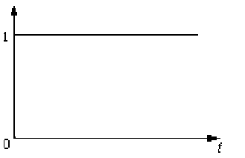

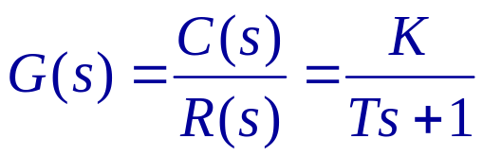
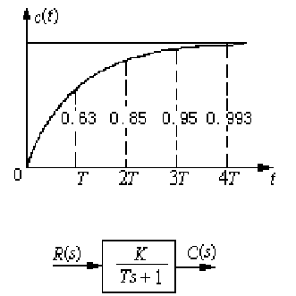
2、惯性环节
如果微分方程为一阶常微分方程如：
K
K
K——环节的比例系数；
T——环节的时间常数。
自动控制系

Slide 14
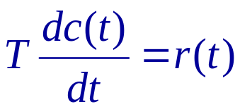

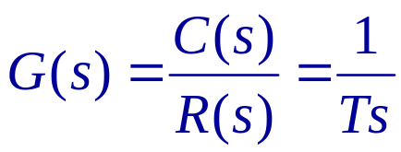
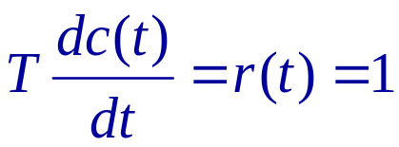
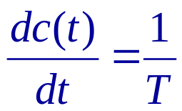
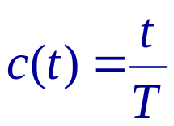
3、积分环节
如果微分方程仍为一阶常微分方程，但
C(t)
r(t)
t
T——积分时间常数。
若r(t)=1，那么
自动控制系

Slide 15
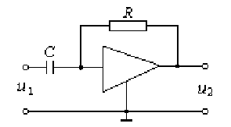
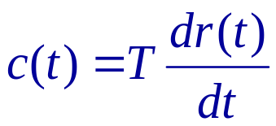
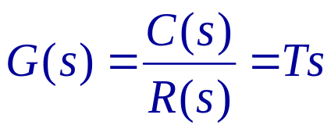

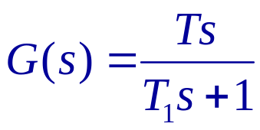

4、微分环节
此时传递函数的分子阶次高于分母的阶次
若r(t)为阶跃输入
所以称G(s)=Ts为理想微分环节
而通常实际的微分环节为
当T₁很小时
自动控制系

Slide 16
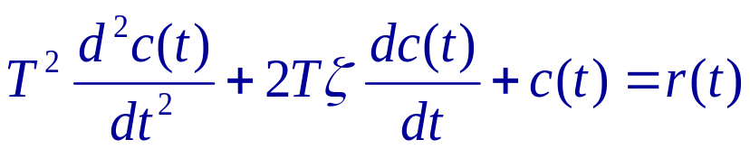
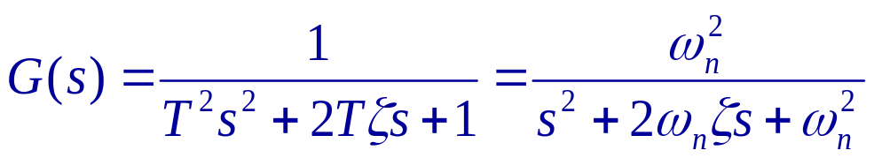
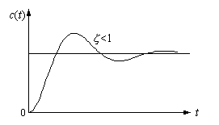
5、二阶环节
如果微分方程为二阶常微分方程如：
二阶环节的传递函数为：
当0<ζ<1时，由于系统输出会出现振荡，
称为振荡环节
ω_{n} −−−无阻尼自然振荡频率
ζ——阻尼比；
ω_{n}=1/T；
常见的二阶环节有：R-L-C电路
自动控制系

Slide 17
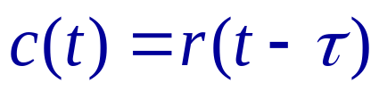
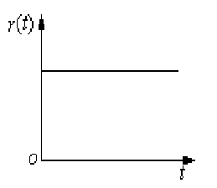
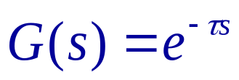
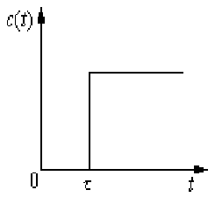
6、延滞环节（纯滞后环节）
τ 称为延滞时间（又称死区时间）
延滞环节的传递函数为：
延滞环节典型的出现在管道运输
自动控制系

Slide 18
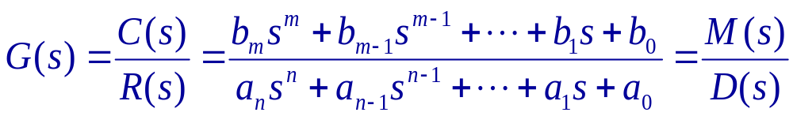
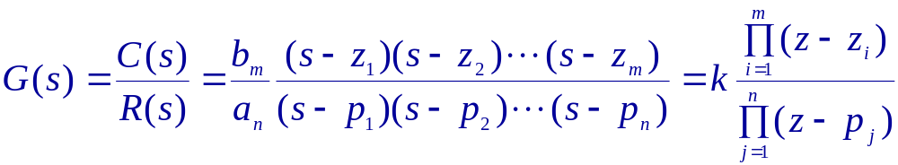
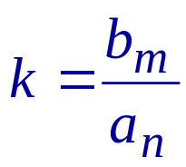
2.3.4 传递函数的表示方式和术语
传递函数通式可表示为
传递函数有两种比较常见的表示方式，其一是零极点形式
z₁,…, z_{m}为传递函数分子多项式方程的m个根，称为传递函数的零点； z_{i} (i=1，2 …m)可以是实数和共轭复数。
p₁,…, p_{n}为分母多项式方程的n个根，称为传递函数的极点。p_{i} (i=1，2 …n)可以是实数和共轭复数。
  k为根轨迹增益;
自动控制系

Slide 19
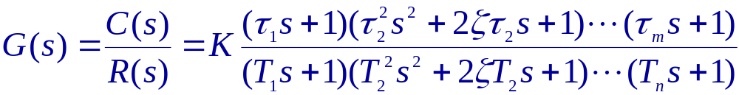
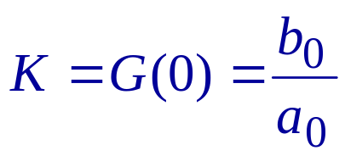
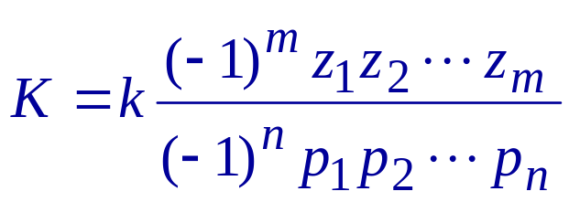
其二可写为时间常数形式
K为传递系数（或静态放大系数）
s=0表示所有导数项为零
K和k之间的关系为
自动控制系

